Slide 1
Day1

Slide 2

T1
16%：$O\left(n^{2}\right)暴力$，这为什么拿不到？
是否感觉是三分？
理性思考一下不满足三分性质
所以只能分块了
按$O(\sqrt{nlog n}$分块

Slide 3
T2
23%：纯暴力
首先，发现点数不多，但是数字很大。
你需要写一个数据结构维护大数。
你还需要写一个数据结构来判断两个点之间有没有其他点（有则没必要连中间点）
边数就下去了。

Slide 4
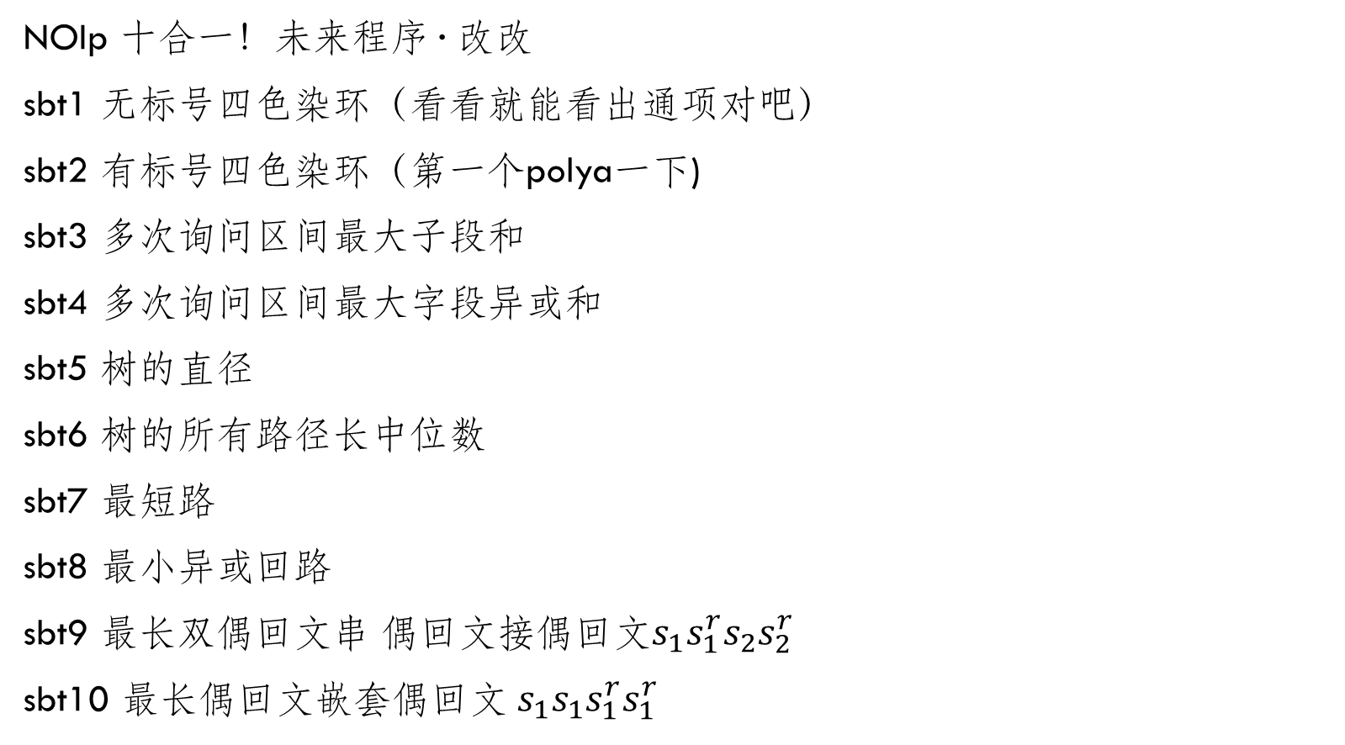
T3
​NOIp 十合一！未来程序 · 改改​
sbt1 无标号四色染环（看看就能看出通项对吧）​
sbt2 有标号四色染环（第一个polya一下) ​
sbt3 多次询问区间最大子段和
sbt4 多次询问区间最大字段异或和​
sbt5 树的直径
sbt6 树的所有路径长中位数
sbt7 最短路
sbt8 最小异或回路
sbt9 最长双偶回文串 偶回文接偶回文$s_{1}s_{1}^{r}s_{2}s_{2}^{r}$
sbt10 最长偶回文嵌套偶回文 $s_{1}s_{1}s_{1}^{r}s_{1}^{r}$

